Slide 1
CENTRO DE COMPUTO
DEIVER BRICEÑO - ARDC

Slide 2
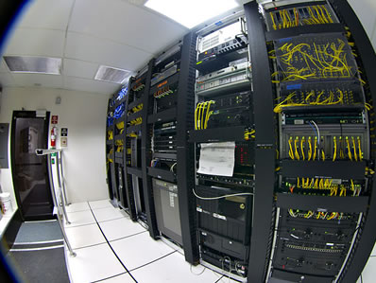
Un centro de cómputo representa una entidad dentro de la organización, la cual tiene como objetivo satisfacer las necesidades de información de la empresa, de manera veraz y oportuna.
Su función primordial es apoyar la labor administrativa para hacerla más segura, fluida, y así simplificarla.

Slide 3
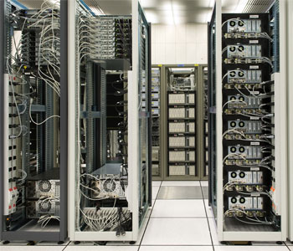
El centro de cómputo es responsable de centralizar, custodiar y procesar la mayoría de los datos con los que opera la compañía.
Prácticamente todas las actividades de los demás departamentos se basan en la información que les proporciona dicho centro. La toma de decisiones depende en gran medida de la capacidad de respuesta del proceso de datos.

Slide 4
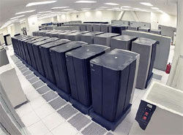
Organización de un centro de cómputo
Principales Funciones:
Operar el sistema de computación central y mantener el sistema disponible para los usuarios.
Ejecutar los procesos asignados conforme a los programas de producción y calendarios preestablecidos, dejando el registro correspondiente en las solicitudes de proceso.
Revisar los resultados de los procesos e incorporar acciones correctivas conforme a instrucciones de su superior inmediato.
Realizar las copias de respaldo (back-up) de la información y procesos de cómputo que se realizan en la Dirección, conforme a parámetros preestablecidos.
Llevar registros de fallas, problemas, soluciones, acciones desarrolladas, respaldos, recuperaciones y trabajos realizados.

Slide 5
Velar porque el sistema computarizado se mantenga funcionando apropiadamente y estar vigilante para detectar y corregir fallas en el mismo.
Realizar labores de mantenimiento y limpieza de los equipos del centro de cómputo.
Aplicar en forma estricta las normas de seguridad y control previamente establecidas.
Mantener informado al jefe inmediato sobre el funcionamiento del centro de cómputo.
Cumplir con las normas, reglamentos y procedimientos establecidos por la Dirección para el desarrollo de las funciones asignadas.

Slide 6
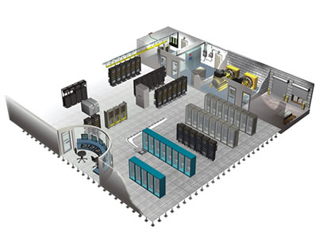
Planificación del Centro de Cómputo
Los recursos con los que debe de contar un Centro de Cómputo son los necesarios para que cualquier negocio o empresa funcione adecuadamente, esto son:
Recursos humanos, materiales, financieros, estructurales y tecnológicos; de los cuales este último se constituye como el más importante debido a su explosiva evolución.
Es aquí donde radica la importancia de una correcta planificación de inversión y administración adecuada de los recursos informáticos.

Slide 7

Selección de Software
Software: Conjunto de programas o listas de instrucciones codificadas los cuales le permiten a la computadora realizar una o varias funciones.
Proveedor: Las características que debe tener el proveedor de informática son:
• Reconocido prestigio mundial y/o nacional.
• Soporte técnico en instalación.
• Ayuda en problemas.
• Personal especializado.
• Tiempo de atención.
• Comunicación rápida.

Slide 8
• Servicios de capacitación: cursos, material, expositor.
• Cartera de clientes de software iguales al adquirido.
• Documentación: Facilidad de uso.
3. Costos: Se considerará lo siguiente:
• Condición de pago.
• Local.
• Inclusión de entrenamiento.
• Costos de mantenimiento.

Slide 9
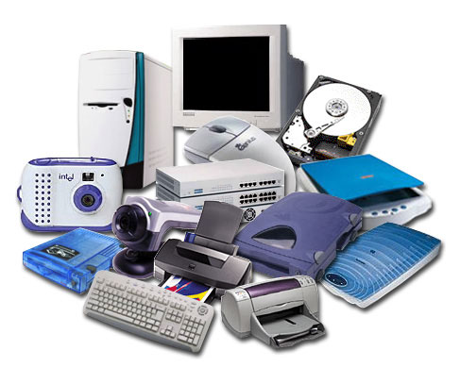
Selección de Hardware
Equipos:
• La configuración debe estar acorde a las necesidades de la carga del procesamiento de datos.
• Debe tener una capacidad de crecimiento vertical (en el mismo equipo), horizontal (con otros equipos).
• Fabricante de calidad (muy bueno), reconocido prestigio mundial.
• Tiempo de garantía.
• Tecnología de "punta" (Alta).

Slide 10
2. Proveedor: Debe tener las siguientes características:
• Reconocido prestigio local.
• Soporte de mantenimiento: personal especializado, stock de repuestos.
• Tiempo de atención, local apropiado, comunicación rápida.
• Tiempo de entrega oportuno.
3. Precios: Se debe considerar lo siguiente:
• Condiciones de pago.
• Detallado por componentes de la configuración.
• Descuentos por volumen.
• Costo de mantenimiento.

Slide 11
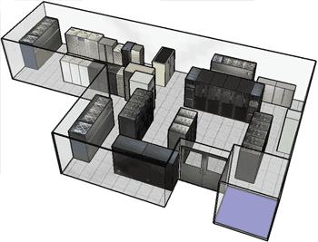
Instalaciones Físicas del Centro de Cómputo
Edificio
Debe considerarse si se trata
de un edificio nuevo
por construir o uno
ya existente y adecuarse.
Área y Espacio
Se recomienda que en el área del centro de cómputo existan separadores de aluminio y cristal o cuartos independientes para la instalación de todo el equipo.

Slide 12
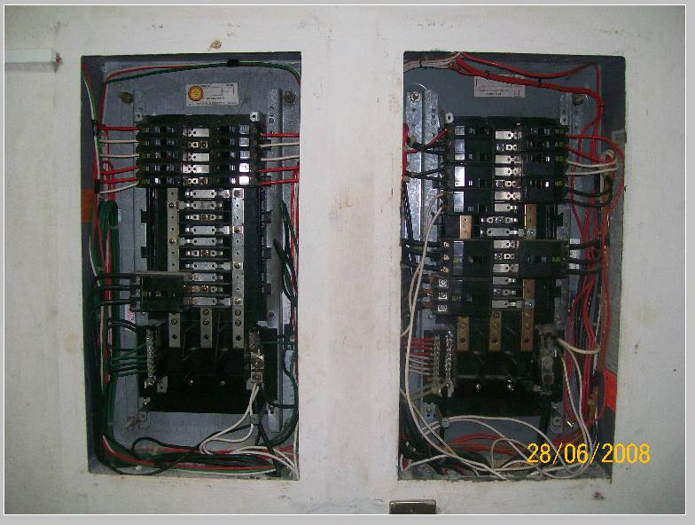
Energía Eléctrica y
Tierra Física
La instalación eléctrica es un factor fundamental para la operación y seguridad de los equipos en el que se debe completar el consumo total de corriente, el calibre de los cables, la distribución efectiva de contactos, el balanceo de las cargas eléctricas y una buena tierra física.
Una mala instalación provocaría fallas frecuentes, cortos circuitos y hasta que se quemen los equipos.

Slide 13
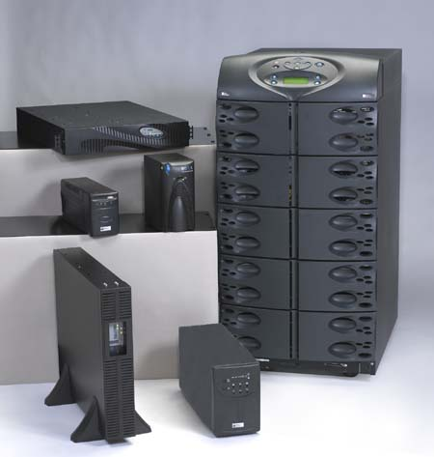
Fuente Ininterrumpida de Energía (UPS)
Para proteger de fallas de energía eléctrica comercial y evitar pérdida de información y tiempo en los procesos de cómputo de los equipos, se requiere de una UPS la cual abastezca eléctricamente mínimo a los equipos del centro de computo.

Slide 14
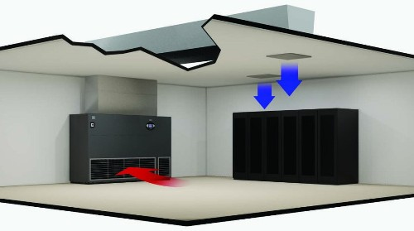
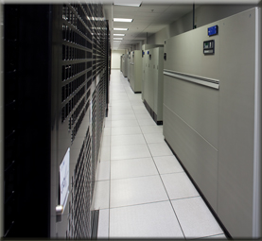
Aire Acondicionado y Humedad
Se requiere que el equipo de aire acondicionado para el centro de cómputo sea independiente por las características especiales como el ciclo de enfriamiento que deberá trabajar día y noche aún en invierno y las condiciones especiales de filtrado.

Slide 15
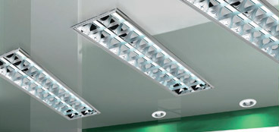
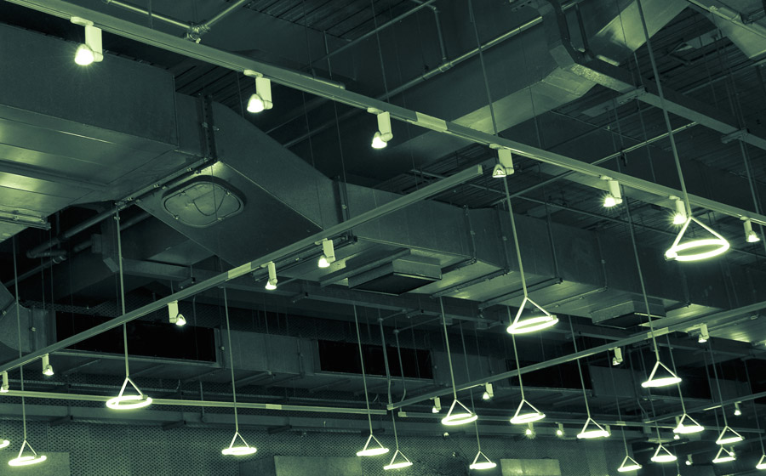
Iluminación
Es muy importante contar con buena iluminación en toda el área, que facilite la operación de los equipos y para el mantenimiento de los mismos. Si es posible, se deben instalar todas las estaciones de trabajo alineadas en paralelo, de tal forma que las lámparas en el techo queden directos a los costados de las pantallas.

Slide 16
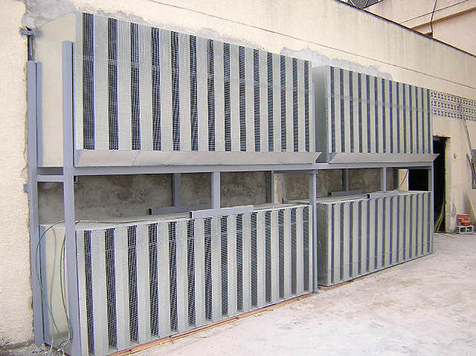
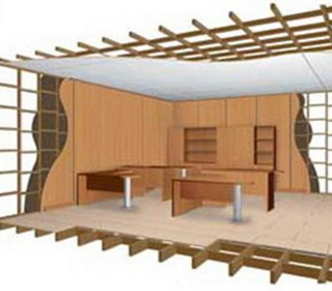
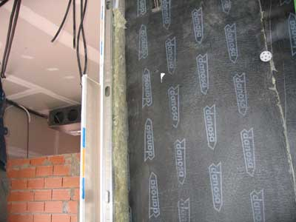
Acústica
El total del nivel de ruido en el centro de cómputo, es acumulado por todos los ruidos del salón es afectado por los arranques físicos de los motores de los equipos y los movimientos en la operación. Para proveer una mayor eficiencia y una operación confortable, se recomienda aplicar material acústico en paredes y techos del salón.

Slide 17
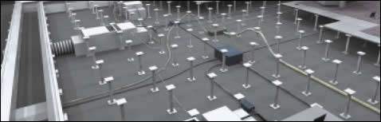
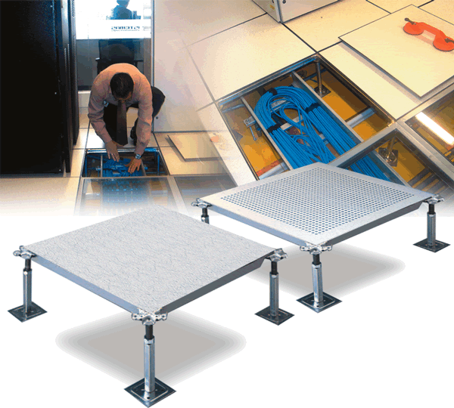
Piso Falso
El piso falso da la facilidad de distribuir el aire acondicionado de una manera más eficiente para el enfriamiento de los equipos, ocultar el cableado de instalación eléctrica y distribuir el cableado de datos; y a las necesidades requeridas así como sus cambios de posición y mantenimientos.

Slide 18
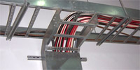
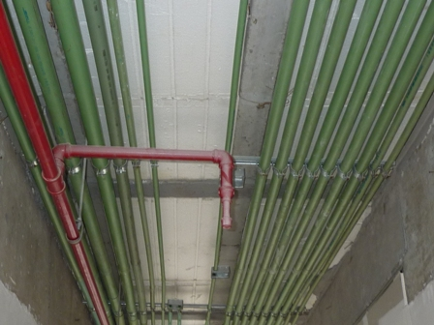
Ductos y Cableado de Señal
En un centro de cómputo existe gran variedad de cables necesarios para el funcionamiento y comunicación de los equipos con sus periféricos, tanto por seguridad como por cuidar los acabados en la decoración interior, los ductos son un factor de gran importancia para ocultar los cables de conexión.

Slide 19
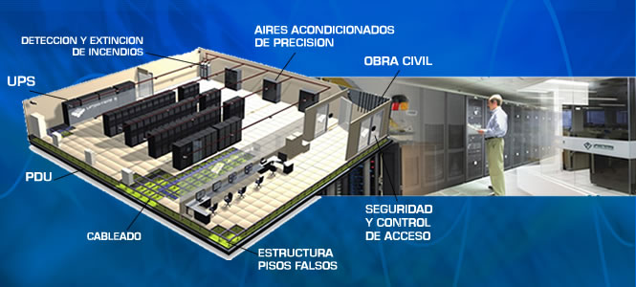
Seguridad
Deben haber normas a considerar para la ubicación de los equipos, materiales utilizados para su construcción, equipos detectores y de protección contra incendios, sistema de aire acondicionado, instalación eléctrica, sistema de control de acceso y el entrenamiento al personal u operadores.

Slide 20
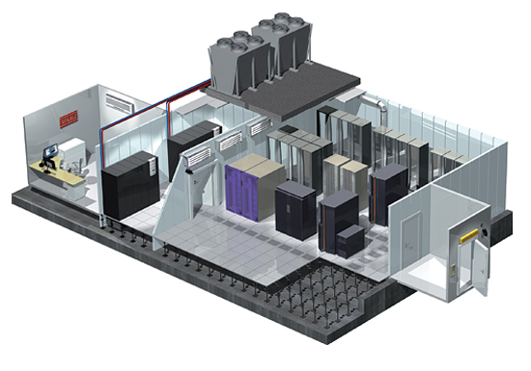

Slide 21
ORGANIZACIÓN DE UN CENTRO DE COMPUTO
Las formas de operar un centro de computo son consideradas por varios autores como simples restricciones, es decir, el encargado del centro de computo debe decidir (de acuerdo a las jerarquías existentes en el centro de computo) quienes tendrán acceso a todo tipo de información y quienes no lo tendrán de acuerdo al área del centro de computo en que desempeñan sus labores.

Slide 22
Departamento de operación
Este departamento es el encargado de operar y/ó manipular el sistema, los datos del mismo, y el equipo con que cuenta la empresa; en otras palabras el software y el hardware.

Slide 23
Departamento de producción y control
Este departamento se encarga de verificar que los programas o sistemas que se producen en el departamento de sistemas de computo estén correctamente estructurados.
Así mismo le compete a este departamento, probar el sistema ó programa tantas veces como sea necesario hasta estar seguro de su correcto funcionamiento.

Slide 24
Departamento de administración de sistemas
Este es el encargado de administrar los suplementos del software, así como el responsable de dotar ó instalar en cada departamento del centro de computo, los requerimientos que para su buen desempeño sean necesarios.
En otras palabras este es el departamento que se encarga de organizar y distribuir el software necesario para el funcionamiento de los departamentos.

Slide 25
Departamento de programación
Este es el encargado de codificar los programas, bases de datos, etc. Que se requieren para el funcionamiento de la empresa.
El programador captura, codifica y diseña el programa ó sistema y posteriormente lo convierte a ejecutable para su uso dentro de la empresa.

Slide 26
    Departamento de implementación
En este departamento como su mismo nombre lo indica, le corresponde implementar el software necesario de manera que a cada área del centro de computo se le destine el material que requiere para el buen desempeño de sus funciones dentro de la empresa

Slide 27
Departamento de soporte
Este es el encargado de verificar que el software y hardware, funcionen correctamente y en caso de que se localice algún error, deberán repararlo.
Normalmente este departamento solo existe en empresas que manejan gran cantidad de información ó dinero ya que el costo de un departamento de estos es muy alto

Slide 28
Reporte de no
conformidad

Slide 29
Reporte de No conformidad
Documento mediante el cual se determina las fallas en un centro de computo, la cual debe ser definido mediante una revisión a los controles internos de la organización y el mismo debe estar bien documentado. Este documento debe tener los siguientes aspectos
• la evidencia de auditoría que soporta los hallazgos del auditor;
• un registro del requerimiento contra el cual la no conformidad se detecta;
• el enunciado de la no conformidad.
Si no hay evidencia, entonces no hay reporte de no conformidad. Si hay evidencia, esta debe ser documentada con suficiente detalle para que la organización auditada pueda encontrar y confirmar exactamente lo que el auditor ha observado.

Slide 30
Requisitos
La siguiente cosa que el auditor necesitará hacer es identificar y registrar el requisito específico que no ha sido cubierto. Recuerde, una no conformidad es un no cumplimiento a un requisito, por lo que si el auditor no puede identificar el requisito, entonces el auditor no puede levantar una no conformidad.
El enunciado
La parte final (y más importante) de documentar una no conformidad, es la escritura de la declaración de la no conformidad. El enunciado de la no conformidad lleva a la organización al análisis de la causa, la corrección y la acción correctiva, por eso ésta necesita ser precisa.
El enunciado de la no conformidad debe:
• ser auto explicativo y relacionado al elemento del sistema
• no ambiguo, lingüísticamente correcto y lo más conciso posible
• no ser una repetición de la evidencia de la auditoría o usado en lugar de la evidencia de auditoría.
Notes:
Notas de evidencia:
Como una no conformidad en vez de ser suavizada con otra clasificación (por ejemplo, “observaciones”, “oportunidades de mejora”, “recomendaciones”, etc.). A largo plazo, ni la organización, sus clientes, ni el cuerpo de certificación se benefician por el uso de clasificaciones suaves, ya que se tiene el riesgo de haber dado a la no conformidad una baja prioridad para acción correctiva.
Notas de registros: Los requisitos pueden venir de muchas fuentes, por ejemplo estos requisitos pudieran estar especificados en la norma ISO 9001:2000, en el sistema de gestión de la organización (requisitos internos), en las regulaciones legales aplicables, o por los clientes de la organización que la no conformidad contra un requisito específico es confirmada, esta necesita ser documentada. Esto puede ser tan simple como referenciar la norma y la cláusula específica.

